Slide 1


Java Standard
Edition
Clase 03 – Introducción OOP parte 2
Ing. Pablo Ezequiel Marquez Ruiz

Slide 2


Temario
Introducción a Java
Introducción a OOP (POO)
Aspectos avanzados OOP
Polimorfismo
Interfaz gráfica (GUI)
Conceptos generals
Contenedores Set, List, Map
Excepciones
Streams
NIO
Base de datos
JDBC
Transacciones

Slide 3
OOP Aspectos avanzados
Sobrecarga
Modificadores de acceso
Encapsulamiento
Constructores
Métodos y atributos de instancias y clases
Herencia
Casteo

Slide 4
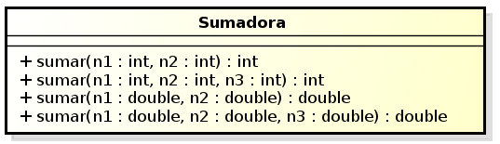
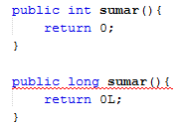
Sobrecarga

Slide 5
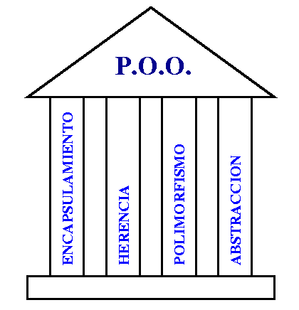
…

Slide 6
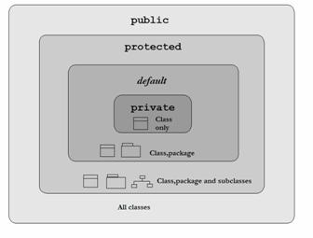
Modificadores

Slide 7
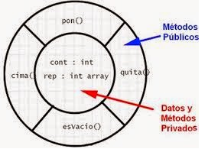
Encapsulamiento

Slide 8
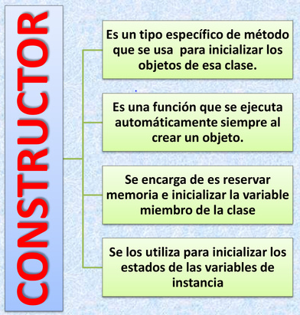
Constructores

Slide 9
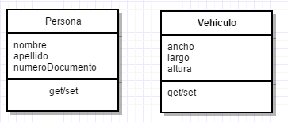
Proyecto Integrador

Slide 10
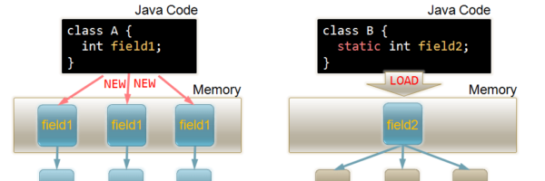


Instancia o Clase

Slide 11
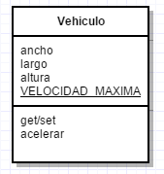
Ejemplo

Slide 12
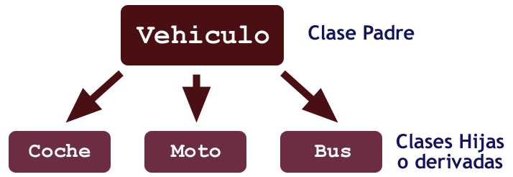
Herencia

Slide 13
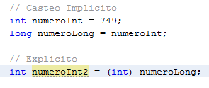
Casteo

Slide 14
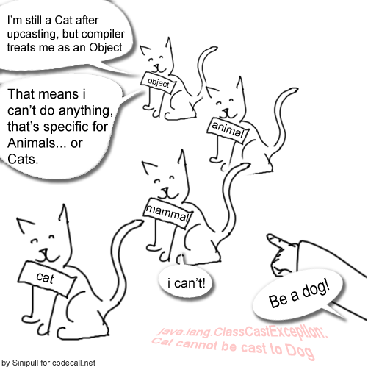
Casteo

Slide 15

…

Slide 16
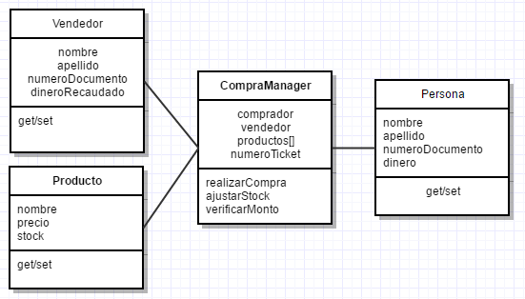
Ventas

Slide 17
…

